Slide 1
Наслов на тренинг модулот:
Дигитален идентитет и online репутација
Партнер: Internet Web Solutions
S E N I O R S O N L I N E S E C U R I T Y F O R C R E A T I V I T Y
Поддршката на Европската комисија за производство на оваа публикација не претставува одобрување на содржината, која ги одразува ставовите само на авторите, а Комисијата не може да биде одговорна за било каква употреба што може да се направи од информациите содржани во неа.
Legal description – Creative Commons licensing: The materials published on the SOS project website are classified as Open Educational Resources' (OER) and can be freely (without permission of their creators): downloaded, used, reused, copied, adapted, and shared by users, with information about the source of their origin.

Slide 2
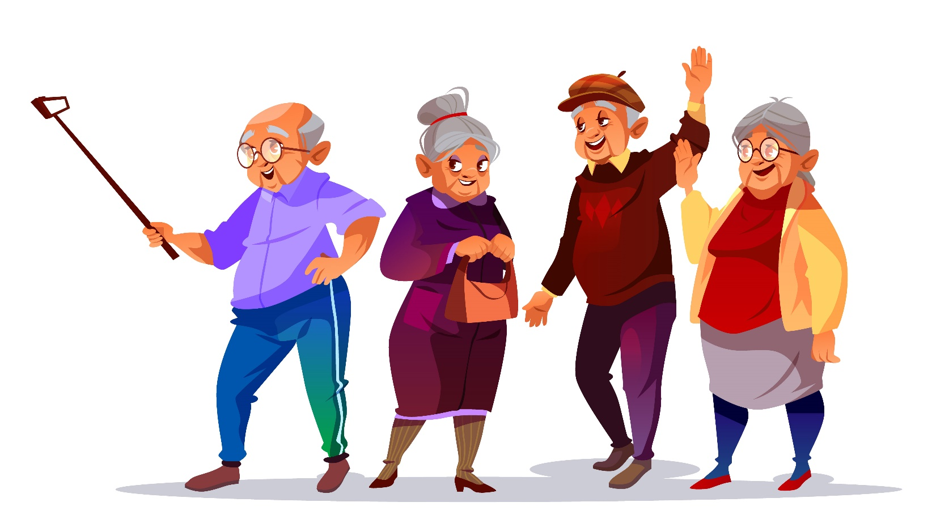
Резултати & Цели
На крајот од овој модул ќе можете да :
Дознаете потребни информации за вашиот дигитален идентитет и онлајн репутација.
Секцијата се фокусира на:
Доктор Џек и Мистер Хајд (Кои сте вие и другите на интернет и како да се заштитите?)
Кражба на идентитет: што ќе се случи ако ви го украдат идентитетот?
Кражба на профил: што ќе се случи ако ги користат вашите профили? Неколку совети како да го избегнете тоа.
Поддршката на Европската комисија за производство на оваа публикација не претставува одобрување на содржината, која ги одразува ставовите само на авторите, а Комисијата не може да биде одговорна за било каква употреба што може да се направи од информациите содржани во неа.
Legal description – Creative Commons licensing: The materials published on the SOS project website are classified as Open Educational Resources' (OER) and can be freely (without permission of their creators): downloaded, used, reused, copied, adapted, and shared by users, with information about the source of their origin.

Slide 3
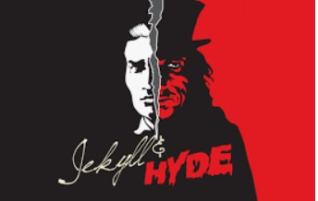
Доктор Џек и Мистер Хајд (Кои сте вие и другите на интернет и како да се заштитите?)
Кои сте вие на интернет?
На интернет, вие сте сè што објавувате и сè што коментирате на другите корисници.
Сè што објавувате на интернет може да го видат другите корисници.
Дури и ако можете да ги поставите поставките за приватност каде што објавувате на „само за пријатели“ или слично, личноста што сака да ја види вашата објава има начини тоа да го направи.
Бидејќи луѓето не можат да ве видат, вие би можеле да постапите поинаку бидејќи сте зад екранот.
Поддршката на Европската комисија за производство на оваа публикација не претставува одобрување на содржината, која ги одразува ставовите само на авторите, а Комисијата не може да биде одговорна за било каква употреба што може да се направи од информациите содржани во неа.
Legal description – Creative Commons licensing: The materials published on the SOS project website are classified as Open Educational Resources' (OER) and can be freely (without permission of their creators): downloaded, used, reused, copied, adapted, and shared by users, with information about the source of their origin.

Slide 4
Доктор Џек и Мистер Хајд (Кои сте вие и другите на интернет и како да се заштитите?)
Кои сте вие на интернет?
За разлика од реалниот живот, сè што објавувате на интернет има светска распространетост.
Ова значи дека луѓето од целиот свет можат да дознаат за вас, а исто така и вие можете да дознаете за луѓе од целиот свет.
Измамник може да истражува многу повеќе луѓе и повнимателно да ја избере својата жртва. Овој и други фактори ги прават интернет измамите сè почести.
Поддршката на Европската комисија за производство на оваа публикација не претставува одобрување на содржината, која ги одразува ставовите само на авторите, а Комисијата не може да биде одговорна за било каква употреба што може да се направи од информациите содржани во неа.
Legal description – Creative Commons licensing: The materials published on the SOS project website are classified as Open Educational Resources' (OER) and can be freely (without permission of their creators): downloaded, used, reused, copied, adapted, and shared by users, with information about the source of their origin.

Slide 5
Кражба на идентитет: што ќе се случи ако ви го украдат идентитетот?
Лицето кое незаконски пристапува до вашиот профил може да изврши многу малициозни дејства.
Во најдобар случај, тие можат да ве копираат за да прават компромитирачки или незаконски објави.
Во најлош случај, тие можат да ве копиррат и да разговараат со вашите познаници или семејството, велејќи им дека имате проблем и ви требаат пари, а со тоа да ги измамат. Кражбата на идентитет не влијае само на вас.
Друг лош случај е ако некој има пристап до вашите банкарски податоци, може да започне интернет купување или трансакции и да украде пари.
Ако некогаш се случи ова, обидете се да разговарате со поддршката на платформата каде што е украдена вашата сметка, променете ги лозинките, известете ги засегнатите и ако крадецот успеал да направи купување, известете ја и вашата банка.
Поддршката на Европската комисија за производство на оваа публикација не претставува одобрување на содржината, која ги одразува ставовите само на авторите, а Комисијата не може да биде одговорна за било каква употреба што може да се направи од информациите содржани во неа.
Legal description – Creative Commons licensing: The materials published on the SOS project website are classified as Open Educational Resources' (OER) and can be freely (without permission of their creators): downloaded, used, reused, copied, adapted, and shared by users, with information about the source of their origin.

Slide 6
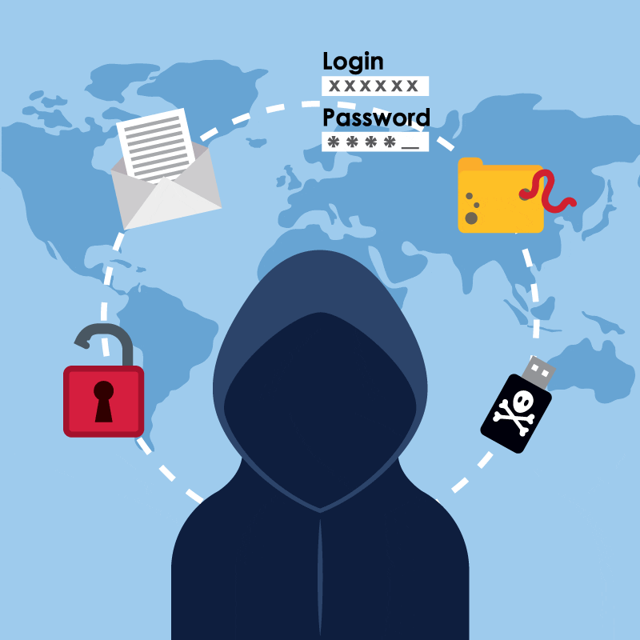
Кражба на идентитет: што ќе се случи ако ви го украдат идентитетот?
Кражбата на идентитет не влијае само на вас!
Друг лош случај е ако некој има пристап до вашите банкарски податоци, може да започне интернет купување или трансакции и да украде пари.
Ако некогаш се случи ова, обидете се да разговарате со поддршката на платформата каде што ви е украдена сметката, променете ги лозинките, известете ги засегнатите и ако крадецот направил купување, известете ја и вашата банка.
Поддршката на Европската комисија за производство на оваа публикација не претставува одобрување на содржината, која ги одразува ставовите само на авторите, а Комисијата не може да биде одговорна за било каква употреба што може да се направи од информациите содржани во неа.
Legal description – Creative Commons licensing: The materials published on the SOS project website are classified as Open Educational Resources' (OER) and can be freely (without permission of their creators): downloaded, used, reused, copied, adapted, and shared by users, with information about the source of their origin.

Slide 7
Кражба на идентитет: што ќе се случи ако ви го украдат идентитетот?
Постојат неколку работи што можете да ги направите за да избегнете кражба на сметка:
- Не зачувувајте лозинки на ниеден уред, обидете се да ги запомните.
- Обидете се да користите различни лозинки за различни сајтови. Ако некој ја дознае вашата лозинка за една платформа, нема да може да пристапи до други сајтови.
- Не го користете вашето име, корисничко име или други лични информации на платформата што го олеснуваат откривањето.
- Користете лозинки подолги од 8 знаци и користете број или посебен знак за да избегнете напади за дознавање на вашата лозинка.
- Никогаш не ја споделувајте вашата лозинка на интернет, дури и ако некое лице ви каже дека е модератор, администратор или персонал за поддршка на страната.
Поддршката на Европската комисија за производство на оваа публикација не претставува одобрување на содржината, која ги одразува ставовите само на авторите, а Комисијата не може да биде одговорна за било каква употреба што може да се направи од информациите содржани во неа.
Legal description – Creative Commons licensing: The materials published on the SOS project website are classified as Open Educational Resources' (OER) and can be freely (without permission of their creators): downloaded, used, reused, copied, adapted, and shared by users, with information about the source of their origin.

Slide 8
Кражба на идентитет: што ќе се случи ако ви го украдат идентитетот?
Дополнителни совети.
Навистина, исто така треба да бидете повнимателни за она што го објавувате на социјалните мрежи.
Обидете се да објавувате што е можно помалку информации за себе, особено чувствителни информации, детали за идентификација или банкарски податоци.
Важни информации што НЕ треба да ги споделувате јавно може да бидат:
- Локацијата каде што живеете;
- Е-пошта;
- Телефонски број;
- Компромитирачка мултимедијална содржина;
- Лични документи;
- Информации за вашите банкарски трансакции;
- Информации за плата;
- Лозинки од секаков вид.
- Кражба на сметка и идентитет
Поддршката на Европската комисија за производство на оваа публикација не претставува одобрување на содржината, која ги одразува ставовите само на авторите, а Комисијата не може да биде одговорна за било каква употреба што може да се направи од информациите содржани во неа.
Legal description – Creative Commons licensing: The materials published on the SOS project website are classified as Open Educational Resources' (OER) and can be freely (without permission of their creators): downloaded, used, reused, copied, adapted, and shared by users, with information about the source of their origin.

Slide 9
Кражба на идентитет: што ќе се случи ако ви го украдат идентитетот?
Дополнителни совети.
Избегнувајте да се најавувате на профили на туѓи компјутери, особено на јавни компјутери.
Многу платформи поддржуваат потврда во два чекора, на пр. користејќи го вашиот телефонски број, користете го кога имате можност.
Она што се прикачува на интернет, останува на интернет засекогаш. Она што го објавувате, што кажувате, како се однесувате, ќе биде достапно за сите, вклучително и: можните идни работодавци, вашето семејство и деца и вашите пријатели. И не само сега, туку и во иднина.
Поддршката на Европската комисија за производство на оваа публикација не претставува одобрување на содржината, која ги одразува ставовите само на авторите, а Комисијата не може да биде одговорна за било каква употреба што може да се направи од информациите содржани во неа.
Legal description – Creative Commons licensing: The materials published on the SOS project website are classified as Open Educational Resources' (OER) and can be freely (without permission of their creators): downloaded, used, reused, copied, adapted, and shared by users, with information about the source of their origin.

Slide 10
Ви благодариме!
Партнер: Internet Web Solutions
Поддршката на Европската комисија за производство на оваа публикација не претставува одобрување на содржината, која ги одразува ставовите само на авторите, а Комисијата не може да биде одговорна за било каква употреба што може да се направи од информациите содржани во неа.
Legal description – Creative Commons licensing: The materials published on the SOS project website are classified as Open Educational Resources' (OER) and can be freely (without permission of their creators): downloaded, used, reused, copied, adapted, and shared by users, with information about the source of their origin.

